Slide 1
TESTOWANIE OPROGRAMOWANIA
WARSZTATY

Slide 2


Slide 3
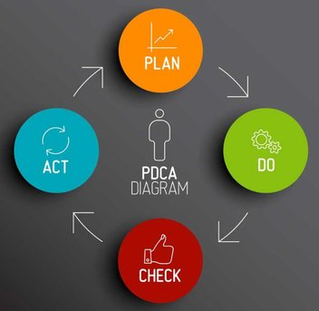
Cykl Deminga
ZAPLANUJ (ang. Plan): Zaplanuj lepszy sposób działania.
WYKONAJ, ZRÓB (ang. Do): Zrealizuj plan na próbę.
SPRAWDŹ (ang. Check): Zbadaj, czy nowy sposób działania przynosi lepsze rezultaty.
POPRAW (ang. Act): Jeśli tak, uznaj sposób za normę (obowiązującą procedurę), zestandaryzuj i monitoruj jego stosowanie.

Slide 4
Oprogramowanie
Oprogramowanie (ang. software) – całość informacji w postaci zestawu instrukcji, zaimplementowanych interfejsów i zintegrowanych danych przeznaczonych dla komputera do realizacji wyznaczonych celów.
Celem oprogramowania jest przetwarzanie danych w określonym przez twórcę zakresie.
Oprogramowanie jest synonimem terminów program komputerowy oraz aplikacja, przy czym stosuje się go zazwyczaj do określania większych programów oraz ich zbiorów.
To także cała związana z nimi dokumentacja i dane konfiguracyjne, które są niezbędne do poprawnego działania tych programów.

Slide 5
Cechy dobrego oprogramowania
Zdatność do pielęgnacji – musi mieć możliwość ewoluowania
Niezawodność – bezpieczne, solidne
Efektywność – nie powinno marnotrawić zasobów
Użyteczność – musi się dać go używać; powinien posiadać odpowiedni interfejs i adekwatną dokumentację

Slide 6
Proces wytwarzania oprogramowania
Inżynieria oprogramowania – dziedzina zajmująca się wszelkimi aspektami produkcji oprogramowania: od analizy i określenia wymagań, przez projektowanie i wdrożenie, aż do ewolucji gotowego oprogramowania.
Notes:
Gdzie jest miejsce testera w całym procesie?
6

Slide 7
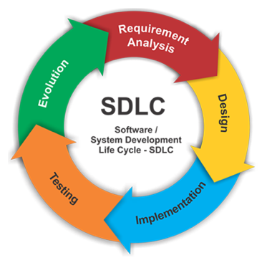
Cykl życia oprogramowania - okres czasu rozpoczynający się, gdy pojawi się pomysł na oprogramowanie i kończący się, gdy oprogramowanie nie jest już dostępne do użytku. (sekwencja modelu kaskadowego)
Źródło: Roman A., Testowanie i jakość oprogramowania, PWN, Warszawa, 2015
Notes:
7

Slide 8
Fazy procesu wytwarzania oprogramowania:
specyfikacja – określenie i ustalenie wymagań, które musi spełniać oprogramowanie
projektowanie – ustalenie ogólnej architektury systemu, wymagań dla poszczególnych jego składowych
implementacja – realizacja ustalonej architektury poprzez implementację składowych (modułów) i połączeń między nimi.
integracja – zintegrowanie poszczególnych składowych w jeden system, testowanie całego systemu
ewolucja – uruchomienie systemu, usuwanie wykrytych podczas jego używania błędów, rozszerzanie systemu

Slide 9

Modele wytwarzania oprogramowania

Slide 10
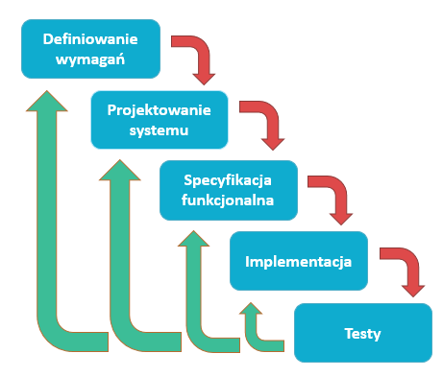
Model kaskadowy (waterfall)
↓ | Cechy
 | nie można przejść do następnej fazy przed zakończeniem poprzedniej błąd popełniony w początkowej fazie ma wpływ na całość model ten posiada bardzo nieelastyczny podział na kolejne fazy łatwy nadzór, dużo dokumentacji
Notes:
W modelu kaskadowym kolejne etapy procesu rozwoju oprogramowania następują po sobie w ściśle określonym porządku:
1. Określenie wymagań (requirements)
2. Projektowanie systemu (system design)
3. Implementacja i testowanie modułów (podsystemów)
4. Testowanie połączeń modułów i całości systemu
5. Użytkowanie i pielęgnacja (konserwacja, maintenance)
Każda następna faza rozpoczyna się dopiero po (często formalnym) zakończeniu fazy poprzedzającej
Zalety
Zaletą modelu kaskadowego jest zidentyfikowanie podstawowych faz rozwoju oprogramowania i uporządkowanie procesu tworzenia oprogramowania (ułatwia to planowanie i zarządzanie wykonaniem)
Wady
Wadą modelu kaskadowego jest rygorystyczne określenie następstwa faz (co może utrudniać realizację). W konsekwencji, jeżeli pewne błędy zostają popełnione w fazie określania wymagań lub projektowania, a wykryte w fazie testowania lub użytkowania, koszt ich usunięcia okazuje się bardzo wysoki

Slide 11
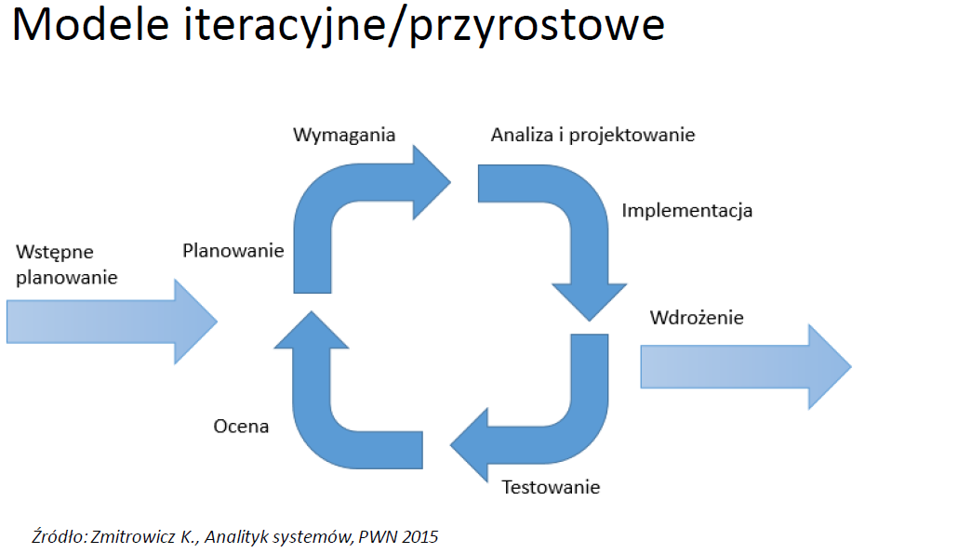

Slide 12
Modele iteracyjne/przyrostowe
↓ | Cechy
 | Elastyczność Skoncentrowanie na kliencie Stała komunikacja Systematycznie dostarczane, działające oprogramowanie jest kluczowe. Na początku ustalamy zarys rozwiązania, a później doprecyzowujemy, wykonujemy i przekazujemy klientowi.
Każdy przyrost może być testowany na różnych poziomach (w zakresie swojego cyklu tworzenia)
Intensywne testy regresyjne systemu po każdym przyroście
Mniej ryzykowna integracja
Testy w całym cyklu tworzenia oprogramowania
Większa elastyczność na zmiany wymagań

Slide 13
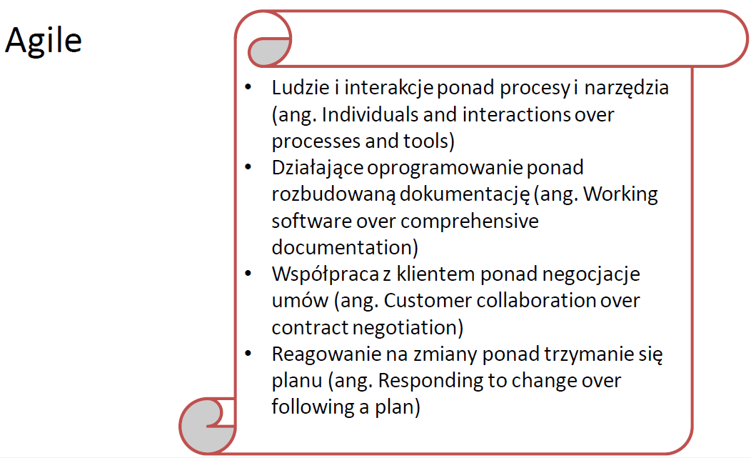

Slide 14
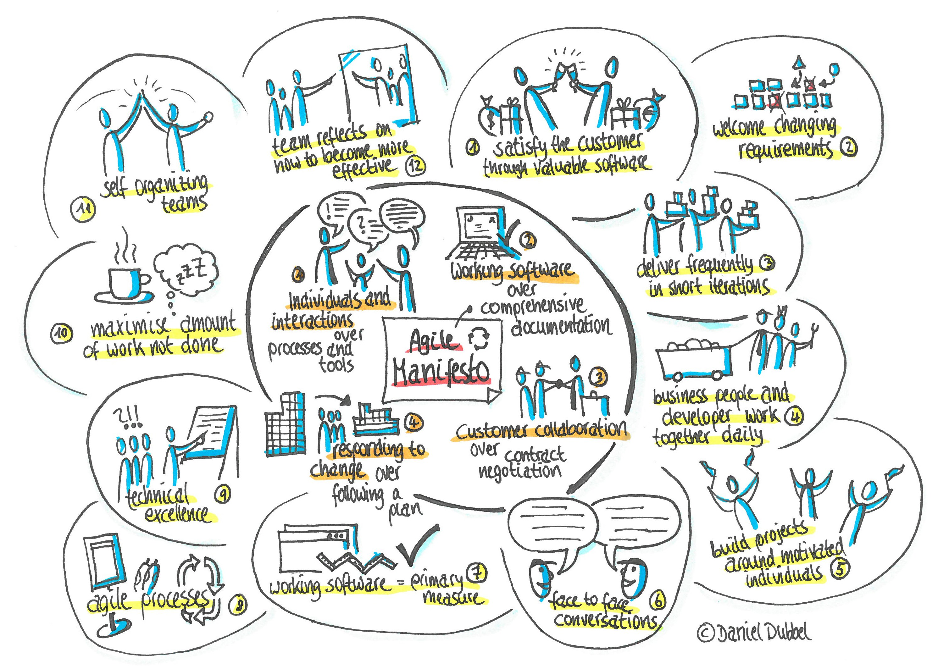

Slide 15
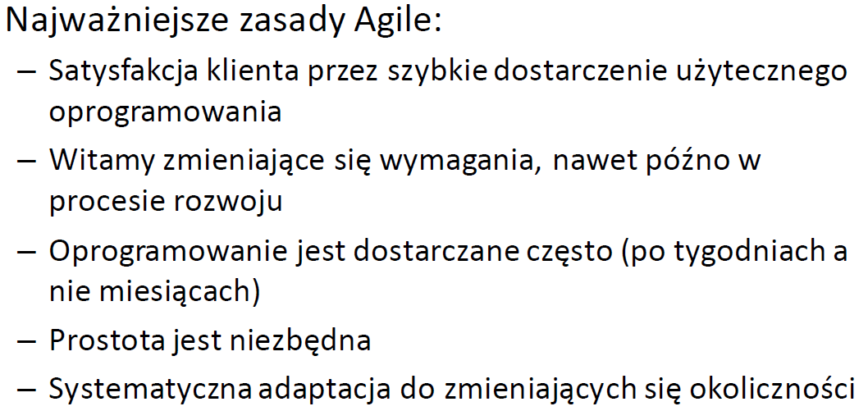

Slide 16

Model V
Najczęściej spotykany model – MODEL V – posiada cztery poziomy testowania odpowiadające czterem poziomom rozwoju oprogramowania.
Opisuje czynności wytwarzania oprogramowania od specyfikacji wymagań do pielęgnacji.
Model V ilustruje, jak czynności testowe mogą być integrowane z każdym etapem cyklu życia oprogramowania.

Slide 17
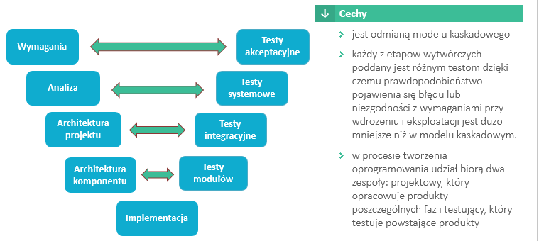

Slide 18
Testowanie w cyklu życia oprogramowania - podsumowanie
W każdym modelu rozwoju oprogramowania dobre testowanie posiada kilka niezmiennych cech:
dla każdej czynności związanej z wytworzeniem oprogramowania istnieją odpowiadające jej czynności związane z testowaniem
każdy poziom testowania ma zdefiniowane cele
analiza i projektowanie testów dla danego poziomu powinny rozpoczynać się już podczas odpowiadającej im fazy wytwarzania
testerzy powinni uczestniczyć w przeglądach już od wczesnych wersji dokumentacji tworzonej podczas wytwarzania

Slide 19

Poziomy testów

Slide 20
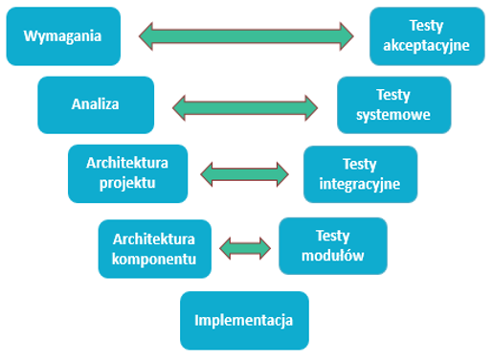
Poziomy testów
Testy modułów/komponentów
Testy integracyjne
Testy systemowe
Testy akceptacyjne

Slide 21

Testowanie komponentów (modułowe)
Polega na wyszukiwaniu błędów i weryfikacji funkcjonalności oprogramowania (np. modułów, programów, obiektów, klas), które można testować oddzielnie.
Może być wykonywane w izolacji od reszty systemu, w zależnosci od kontekstu cyklu rozwoju oprogramowania i od samego systemu.
Można podczas nich użyć zaślepek, sterowników testowych oraz symulatorów.

Slide 22
Testowanie komponentów (modułowe)
Testy strukturalne (np. pokrycie kodu)
Przypadki testowe uzyskiwane z: specyfikacji komponentów, projektu komponentów czy modelu danych
Błędy poprawiane natychmiast bez odnotowywania incydentów
Testy modułowe zwykle powinien wykonywać programista ponieważ:
najlepiej zna kod danego elementu systemu;
zmiany w kodzie moga pociagnać za sobą efekty uboczne, łatwe do zauważenia przez twórcę kodu, dużo trudniejsze dla osoby z zewnatrz;
defekty są naprawiane natychmiast po znalezieniu, bez formalnego zgłaszania incydentów.

Slide 23
Testowanie komponentów (modułowe)
Typowo odbywają się z dostępem do kodu który jest testowany (white-box testing)
Wsparcie narzędziowe – unit test frameworks, debugging tools
Najczęściej testy wykonywane przez programistę który pisał kod
Błędy poprawiane natychmiast bez odnotowywania incydentów

Slide 24

Testowanie integracyjne
Testowanie wykonywane w celu wykrycia błędów w interfejsach i interakcjach pomiędzy integrowanymi elementami.
Testy integracyjne mogą być wykonywane na wielu poziomach, a ich przedmiotem mogą być części rozmaitej wielkosci:
Testy integracyjne w małej skali (wewnetrzne) – integracja modułów – po zakończeniu testów modułów;
Testy integracyjne w dużej skali (zewnetrzne) – integracja systemów – po zakończeniu testów systemowych.

Slide 25
Testowanie integracyjne
Cel testów integracyjnych:
Testowanie integracyjne ukierunkowane jest na znajdowanie błędów w interfejsach pomiędzy poszczególnymi integrowanymi elementami, GŁÓWNIE w wymianie danych pomiedzy nimi.

Slide 26
Testowanie integracyjne
Testy interfejsów pomiędzy komponentami, częściami aplikacji, interakcji z innymi częściami systemu (system operacyjny, system plików,…) jak również interfejsów pomiędzy systemami
Może być więcej niż jeden poziom testów integracyjnych
Testy integracyjne komponentów
Testy integracyjne systemów (po testach systemowych)

Slide 27
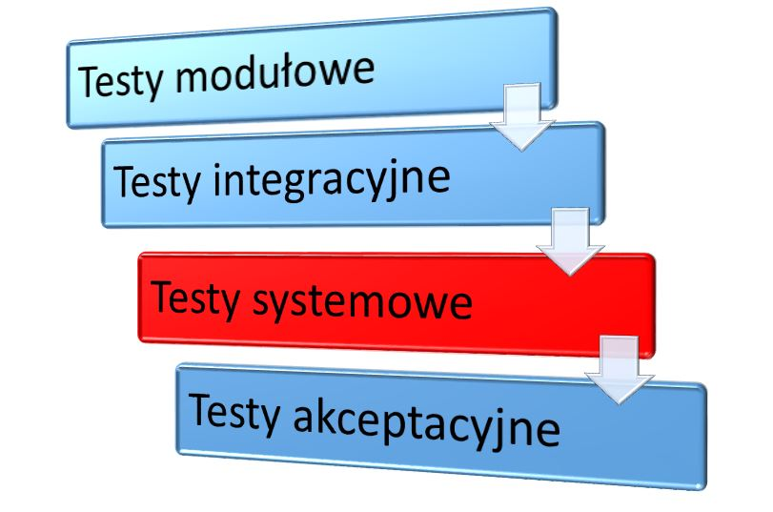
Testy systemowe
Są to testy w pełni zintegrowanego systemu.
Jest to proces testowania sprawdzajacy, czy zintegrowany system spełnia wyspecyfikowane wymagania.
Weryfikacja systemu pod wzgledem kompletności i spełnienia wymagań klienta w środowisku podobnym do środowiska docelowego / produkcyjnego.
Testowanie w środowisku jak najbardziej zbliżonym do produkcyjnego, by zminimalizować ryzyko, że nie zostaną znalezione błędy zależne od specyfiki środowiska.

Slide 28
Testy systemowe
Oparte o:
Specyfikację wymagań (Requirements based testing)
Modele (Model based testing) – procesy biznesowe lub inne wysokopoziomowe opisy zachowania systemu
Analizę ryzyka (Risk-based testing)

Slide 29
Testy systemowe
Sprawdzają wymagania funkcjonalne jak i niefunkcjonalne
Dominują techniki ‘czarnej skrzynki’

Slide 30
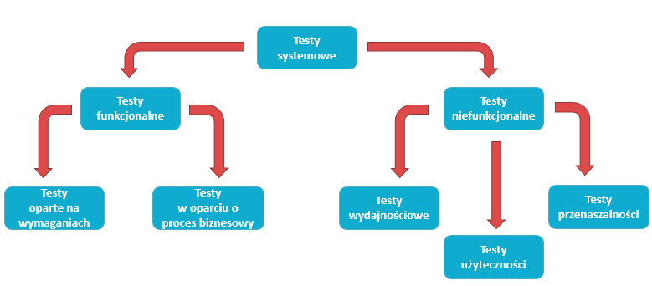

Slide 31

Testy akceptacyjne
Testy akceptacyjne powinny być przeprowadzane w środowisku produkcyjnym (ewentualnie w środowisku testowym jak najbardziej zbliżonym do przyszłego środowiska docelowego;)
Testy przeprowadza zespół pracowników odbiorcy i twórcy systemu.

Slide 32
Testy akceptacyjne
Testy przeprowadzane są na podstawie dokumentu zawierającego specyfikację testów akceptacyjnych:
powstaje w oparciu o ścieżki funkcjonalne;
podpisana jest przez obie strony:
odbiorcę;
dostawcę systemu.

Slide 33
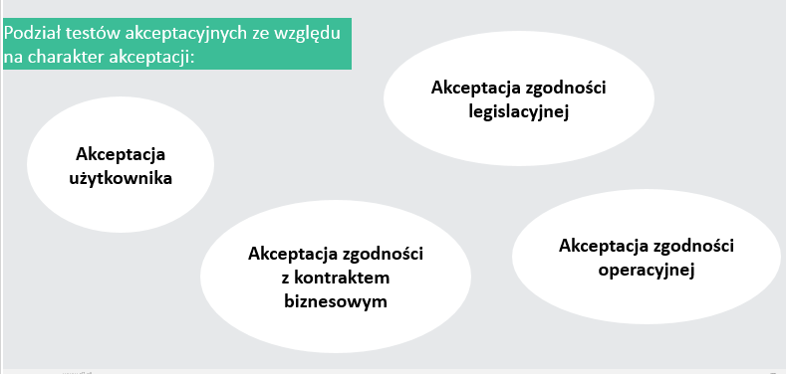
Testy akceptacyjne

Slide 34
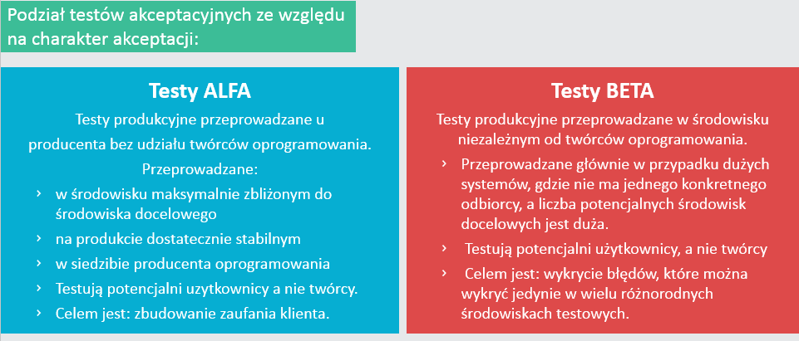
Testy akceptacyjne

Slide 35
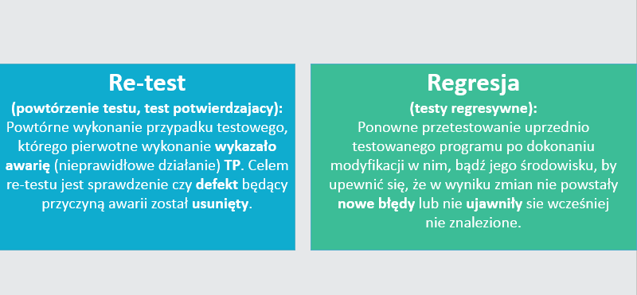
Testy związane ze zmianą

Slide 36
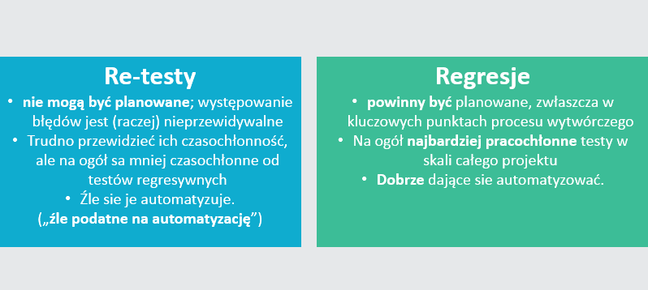
Testy związane ze zmianą

Slide 37
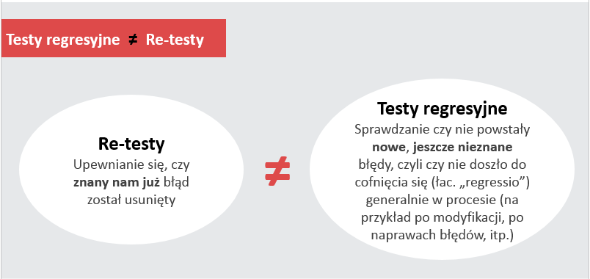
Testy związane ze zmianą

Slide 38
Ogólne zasady/aksjomaty testowania

Slide 39

OGÓLNE ZASADY TESTOWANIA
Zasada 1 – Testowanie ujawnia usterki
Zasada 2 – testowanie gruntowne jest niewykonalne
Zasada 3 – Wczesne testowanie
Zasada 4 – kumulowanie się błędów
Zasada 5 – Paradoks pestycydów
Zasada 6 – testowanie zależy od kontekstu
Zasada 7 – Fałszywe przekonanie o braku błędów

Slide 40
Ogólne zasady testowania
Zasada 1 – Testowanie ujawnia usterki
Testowanie oprogramowania może pokazać, że istnieją usterki, ale nie może dowieść, że oprogramowanie nie posiada defektów.
Testowanie ma za zadanie zmniejszyć prawdopodobieństwo występowania defektów.
UWAGA: nawet, jeśli nie zostały znalezione żadne usterki, nie stanowi to dowodu poprawności oprogramowania.

Slide 41
Ogólne zasady testowania
Zasada 2 – testowanie gruntowne jest niewykonalne
Testowanie gruntowne – podejście do testów, w którym zestaw testowy obejmuje wszystkie kombinacje wartości wejściowych i warunków wstępnych.
Przetestowanie wszystkiego jest możliwe tylko w trywialnych przykładach.
Zamiast testowania gruntownego/wyczerpującego, należy zastosować analizę ryzyka i priorytetyzację.

Slide 42
Ogólne zasady testowania
Zasada 3 – Wczesne testowanie
Aby wykryć usterki jak najwcześniej, testowanie rozpoczyna się w cyklu życia oprogramowania tak wcześnie jak to tylko jest możliwe.
Często czynności związane z przygotowaniem planu testów i przypadków testowych powstają już na etapie analizy wymagań, gdy nie powstała jeszcze ani jedna linijka kodu.
Wczesne testowanie zapobiega defektom. Koszt naprawy rośnie w czasie trwania projektu.

Slide 43
Ogólne zasady testowania
Zasada 4 – kumulowanie się błędów
Pracochłonność testowania powinna być planowana proporcjonalnie do spodziewanej oraz zaobserwowanej gęstości błędów w modułach.
Zasada Pareto: 20% przyczyn odpowiada za 80% skutków.
Moduł (jednostka, komponent) – najmniejszy element programu, który może być testowany w izolacji, niezależnie od innych fragmentów oprogramowania.

Slide 44
Ogólne zasady testowania
Zasada 5 – Paradoks pestycydów
Te same testy powtarzane bez żadnych zmian stają się coraz mniej skuteczne w znajdowaniu usterek.
Aplikacja uodporni się na stały zestaw testów.
Aby temu zapobiec należy regularnie przeglądać i uaktualniać testy.
Nowo pisane testy powinny sprawdzać inne cechy oprogramowania, aby mogły znajdować nowe błędy.

Slide 45
Ogólne zasady testowania
Zasada 6 – testowanie zależy od kontekstu
Każdy system ma inną specyfikę i testowanie musi być dopasowane do konkretnego systemu. Inaczej testuje się grę komputerową, a inaczej system bankowy przechowujący dane wrażliwe klientów. Wszystko zależy od przeznaczenia aplikacji, stopnia ryzyka, środowiska w jakim będzie działać oprogramowanie.
Wybór technik testowania zależy też od metodologii projektowej – inaczej testuje się w projekcie „zwinnym” (np. Scrum), a inaczej w modelu sekwencyjnym.
Aby testowanie było efektywne, zawsze musi być ’szyte na miarę’

Slide 46
Ogólne zasady testowania
Zasada 7 – Fałszywe przekonanie o braku błędów
Znajdowanie usterek i ich naprawa w niczym nie pomoże, jeśli system nie nadaje się do użytkowania, lub nie spełnia wymagań.
Nawet gdybyśmy byli w stanie udowodnić, że testowany program nie zawiera defektów, nie oznaczałoby to, że oprogramowanie jest wolne od błędów.

Slide 47

Proces testowy
Notes:
Czym jednak jest proces testowy i w jaki sposób wiąże się z naszą pracą. Co powinniśmy o nim wiedzieć?

Slide 48

Proces testowy
Proces – jest sekwencją powiązane ze sobą działań, które na podstawie warunków początkowych (input - wejście) pozwalają osiągnąć cel (output - wyjście).
słowo proces często jest tożsame z definicją mówiącą o tym jakie zdarzenia mają występować po sobie – wraz z określeniem co wpływa na występowanie kolejnych zdarzeń
Przykłady procesu?
Notes:
Strona 33 A. Roman

Slide 49
Proces testowy
Zdefiniowanie kolejności aktywności/działań, metod i dobrych praktyk dla testowania;
Dopasowanie etapów testowania do procesu tworzenia oprogramowania.
Notes:
Strona 33 A. Roman

Slide 50
Proces testowy
Proces testowy składa się z następujących faz:
1. Planowanie testów i ich kontrolowanie
2. Analiza i projektowanie testów
3. Implementacja i wykonanie
4. Ocena kryteriów wyjścia (warunki zakończenia) i raportowanie
5. Czynności związane z zakończeniem testów
Chociaż wyżej wymienione czynności układają się w logiczny ciąg, to w praktyce mogą się zazębiać lub występować jednocześnie. Zwykle konieczne jest ich dostosowanie do kontekstu systemu i projektu.

Slide 51
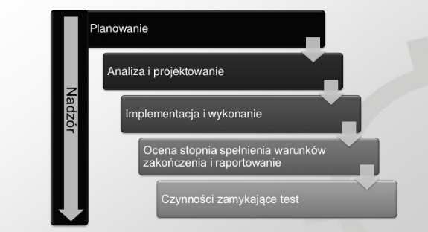

Slide 52
#1. Planowanie testów i ich kontrolowanie
Planowanie testów polega na zdefiniowaniu celów testowania i określeniu czynności testowych potrzebnych do wypełnienia misji i celów testowania.
Nadzór nad testowaniem służy do:
Ciągłej analizy rezultatów i ich mierzenia (jeżeli nie możesz czegoś zmierzyć – nie możesz tym zarządzać)
Tworzenia dokumentacji z postępu prac
Monitorowanie pokrycia testowego (stopień wyrażony w procentach, w jakim zakresie zestaw testowy został wykonany)
Monitorowanie zakończenia

Slide 53
#1. Planowanie testów i ich kontrolowanie
Czynności związane z planowaniem testów:
Ustalenie zakresu i ryzyka oraz zdefiniowanie celów testowania
Zdefiniowanie ogólnego podejścia do testowania
Zdefiniowanie kryteriów wejścia i zakończenia
Integracja zadań testowych z innymi zadaniami cyklu życia oprogramowania (zakup niezbędnych urządzeń, dostępy do środowiska itp..)
Oszacowanie potrzebnych zasobów i ich przydzielenie do zadań testowych
Decydowanie o poziomie szczegółowości procedur testowych
Harmonogramowanie: analizy i projektowania testów, implementacji, wykonania i oceny testów
Określenie kryteriów zakończenia

Slide 54
#2. Analiza i projektowanie testów
Głównym celem tego etapu, jest przekształcenie ogólnych celów testowania w mierzalne i rzeczywiste warunki testowe i projekty testów.
Podczas tego etapu tworzymy konkretne warunki testowe i przypadki testowe.
To na tym etapie identyfikujemy potrzebną infrastrukturę i narzędzia.

Slide 55
#2. Analiza i projektowanie testów
Czynności analizy i projektowania testów:
Przeglądanie podstawy testów, raportów analizy ryzyka, architektury projektu
Ocena testowalności przedmiotu testów
Identyfikacja I priorytetyzacja przypadków testowych
Projetowanie przypadków testowych wysokiego poziomu
Ustalenie jakie dane testowe są potrzebne dla warunków testowych oraz przypadków
Projektowanie środowiska testowego oraz identyfikacja potrzebnej infrastruktury i narzędzi

Slide 56
#2. Analiza i projektowanie testów
Przypadek testowy – (Test Case TC) zbiór danych wejściowych, wstępnych warunków wykonania, oczekiwanych rezultatów i końcowych warunków wykonania. Opracowany w celu zweryfikowania zgodności działania oprogramowania z oczekiwanym rezultatem.
Warunek testowy – wymaganie testowe; element lub zdarzenie modułu lub systemu, który może być zweryfikowany przez jeden lub więcej przypadków testowych, np. funkcja, transakcja, cecha, atrybut jakości lub element struktury.

Slide 57
#3. Implementacja i testowanie
Najbardziej widoczna i widowiskowa część ☺
Czynności:
Wykonanie procedur testowych w zaplanowanej kolejności, ręcznie lub przy pomocy narzędzi do wykonywania testów
Weryfikacja środowiska testowego (sprawdź czy działa, czy jest dobrze skonfigurowane)
Wykonanie przypadków testowych w zaplanowanej kolejności (ręcznie lub przy pomocy programów)
Porównanie wyników rzeczywistych z oczekiwanymi
Raportowanie rozbieżności jako incydentów – analiza ich w celu ustalenia ich przyczyny (usterki w kodzie, w danych testowych, w dokumencie testowym, albo pomyłka w trakcie wykonywania testów)

Slide 58
#3. Implementacja i testowanie
Czynności (cd):
Powtarzanie czynności testowych jako sprawdzenie akcji podjętych po stwierdzeniu rozbieżności
Powtórne wykonanie testów niezaliczonych, aby potwierdzić naprawę defektu (testowanie potwierdzające), wykonanie poprawionych testów lub wykonanie testów w celu sprawdzenia czy w niezmienianych częściach oprogramowania nie pojawiły się usterki lub czy naprawa usterek nie ujawniła innych defektów (testowanie regresywne)

Slide 59
#3. Implementacja i testowanie
Implementacja i testowanie to następujące czynności:
Porównywanie wyników rzeczywistych z oczekiwanymi
Raportowanie i analizowanie wszystkich znalezionych zdarzeń
Określenie przyczyny wystąpienia rozbieżności
Powtarzanie czynności testowych w celu potwierdzenia usunięcia usterki (jest to tak zwane testowanie potwierdzające/retesty)
Sprawdzenie czy usuwanie usterek nie powoduje innych awarii np. już w przetestowanych i działających poprawnie elementach oprogramowania (testowanie regresywne)

Slide 60
#3. Implementacja i testowanie
Testalia – wszystkie dokumenty, narzędzia (artefakty) wytworzone i używane podczas procesu testowania, niezbędne do planowania, projektowania i wykonania testów. Są to: dokumentacja, skrypty, dane wejściowe, oczekiwane rezultaty, procedury, pliki, bazy danych, środowiska, każde dodatkowe oprogramowanie użyte podczas testowania.
środowisko testowe – środowisko, w skład którego wchodzą: sprzęt, wyposażenie, symulatory, oprogramowanie oraz inne elementy wspierające, potrzebne do przeprowadzenia testów.
scenariusz testowy – dokument zawierający zbiór logicznie powiązanych ze sobą przypadków testowych potrzebnych do sprawdzenia poprawności działania systemu w określonym zakresie.

Slide 61
#4. Warunki zakończenia i raportowanie
Podczas tego etapu oceniamy wykonanie testów względem zdefiniowanych wcześniej celów.
Główne zadania:
Sprawdzanie w logach (dziennikach testów) czy zostały spełnione kryteria zakończenia testów zdefiniowane podczas etapu planowania.
Podjęcie decyzji czy ilość testów była wystarczająca
Podjęcie decyzji czy zmienić kryteria zakończenia
Napisanie raportu podsumowującego dla interesariuszy

Slide 62
#5. Czynności związane z zakończeniem testów
Przechowujemy wszystko, co może mieć wartość. Czyli: doświadczenie, testalia, fakty, zalecenia na przyszłość, dane liczbowe.
Gromadzimy doświadczenie nie tylko po sukcesie – porażki też uczą, częściej bardziej.

Slide 63
#5. Czynności związane z zakończeniem testów
Udokumentowanie akceptacji systemu
Archiwizowanie testaliów, środowiska testowego do ponownego użycia w późniejszym terminie
Przekazanie testaliów do zespołu serwisowego
Analiza doświadczeń i wykorzystanie zebranych informacji do podniesienia dojrzałości testowania

Slide 64
https://prezi.com/jnkxlhgidgvb/proces-testowy-zgodny-z-istqb/

